Slide 1
LẬP TRÌNH TRÊN WEB
ASP.NET -MVC5
Giảng viên: Ths.Nguyễn Thị Mỹ Hạnh
Hanhntm@huflit.edu.vn

Slide 2
HƯỚNG DẪN CÀI ĐẶT FRAMEWORK

Slide 3
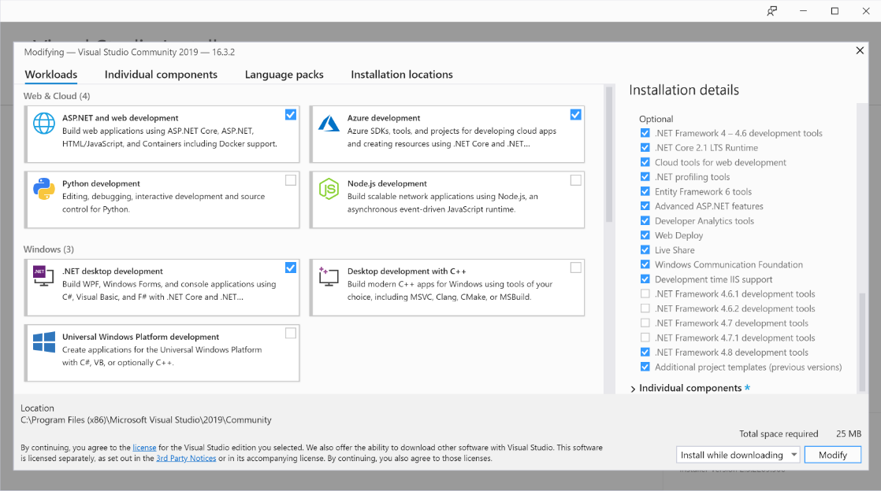

Slide 4
Welcome to ASP.NET MVC5

Slide 5



LESSON 1: Giới thiệu ASP-MVC5
MVC
MODEL
VIEW
CONTROLLER

Slide 6
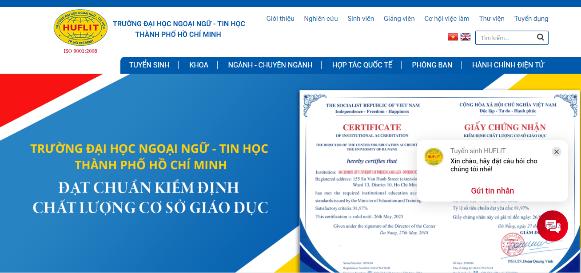

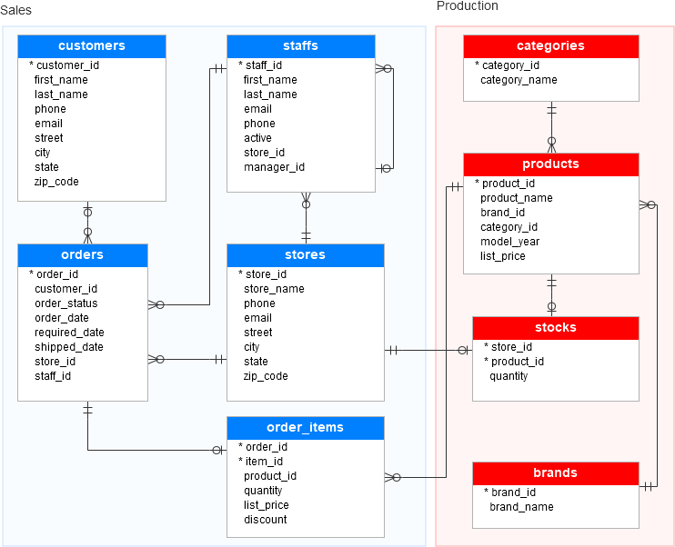
LESSON 1: Giới thiệu ASP-MVC5
No
Tìm trong thư mục Controller xem có tên Controller và Method mà View yêu cầu?
Thông báo ERROR
CONTROLER
XỬ LÝ YÊU CẦU
Yes
VIEW
Gửi/GET yêu cầu
Thông báo cho MODEL dữ liệu mà VIEW yêu cầu
Reply/POST kết quả yêu cầu
Model phản hồi/thông báo/Notify
MODEL
Sử dụng Browser: Chrome tương tác với View Page

Slide 7

LESSON 1: Giới thiệu ASP-MVC5
Controllers: chứa các tập tin class -> dùng để xử lý yêu cầu và phản hồi từ client. Tất cả các Controller đều có hậu tố cụm từ Controller. Ví dụ: HomeController, ProductController, …

Slide 8

LESSON 1: Giới thiệu ASP-MVC5
Models: chứa các tập tin class dùng để xử lý dữ liệu, chứa các class ánh xạ thành bảng trong SQL Server/LinQ.

Slide 9

LESSON 1: Giới thiệu ASP-MVC5
Views: chứa các tập tin html/cshtml. Mỗi Controller sẽ có một thư mục chứa các tập tin html/cshtml riêng.

Slide 10
CREATE THE FIRST PROJECT

Slide 11
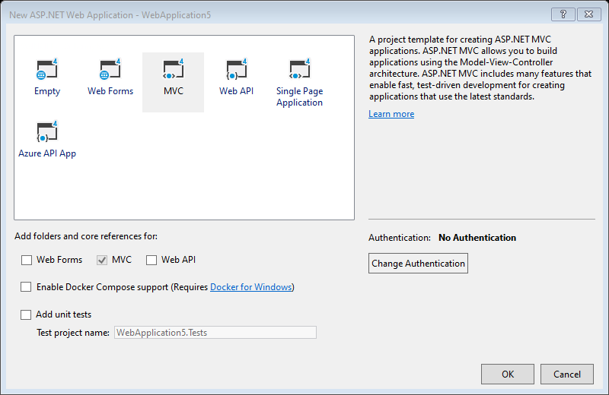

Slide 12
LESSON 1: Tạo mới Project
Empty: tạo dự án trống
Web Form: tạo dự án với Toolbox chứa nhiều controll được API xây dựng sẵn cho phép kéo thả một cách dễ dàng. Phù hợp dự án nhỏ, hoạt động theo cơ chế Inline code làm cho dự án tăng dung lượng. Chạy chậm theo thời gian. Khó bảo trì, nâng cấp.
MVC: tạo dự án theo kiến trúc Model-View-Controllers. Phù hợp dự án lớn, dễ bảo trì, lập trình viên tự viết các controller.

Slide 13
LESSON 1: Tạo mới Project
Web API (Web Application Programming Interface): tạo dự án để xây dựng các dịch vụ (services) Restful HTTP có thể được sử dụng bởi nhiều khách hang bao gồm trình duyệt, thiết bị di động.
Các dịch vụ RESTful (Representational State Tranfer-2000) là kiến trúc được sử dụng để tạo Web API, sử dụng HTTP làm phương thức giao tiếp. Dự án được tạo dựa trên Rest phải tuân thủ các ràng buộc để tạo ra một dịch vụ đầy đủ.

Slide 14
LESSON 1: Tạo mới Project
Single Page Application: tạo một ứng dụng Web mà ở đó tất cả các thao tác của người dùng chỉ diễn ra trên 1 trang duy nhất, tất cả các cấu trúc trang HTML được load sẵn 1 lần và sẽ không load lại ngay cả khi chuyển trang.
Những thành phần ở những vị trí cố định như: header, footer, banner, logo, navigation, … không load lại, chỉ load những thành phần cần thiết (có thay đổi) trong trang -> Tăng hiệu xuất, giảm tải cho server.

Slide 15
LESSON 1: Tạo mới Project
Azure API App: tạo một ứng dụng đa nền tảng cho Web RESTful API, publish lên API Marketplace để khách hàng có thể tìm kiếm những ứng dụng phù hợp.

Slide 16
AUTHENTICATION

Slide 17
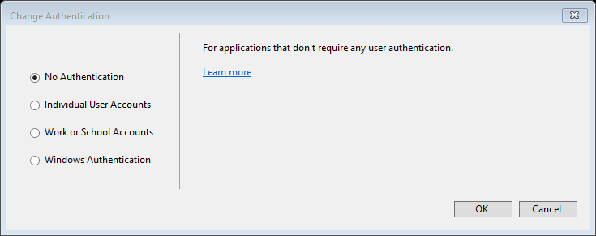

Slide 18
Xác thực - Authentication
No Authentication: ứng dụng sau khi được tạo không có phần xác thực người dùng trong UI (User Interface).
Individual User Accounts: ứng dụng sau khi được tạo có sẵn chức năng Login/Register trong UI, thông tin xác thực được lưu trữ trong SQL DB. User có thể sử dụng tài khoản cá nhân như: Facebook, Google, Gmail, Twiter, Microsoft để xác thực.

Slide 19
Xác thực - Authentication
Work or School Account: ứng có phần xác thực bằng tài khoản trên Cloud của tổ chức như: Azure, Office 365.
Windows Authentication: ứng dụng sau khi được tạo xác thực bằng internet cho phép hệ thống xác thực tài khoản người dùng trên server cục bộ.

Slide 20
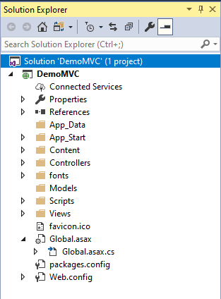
Cấu trúc cây thư mục theo mô hình MVC

Slide 21


Cấu trúc cây thư mục theo mô hình MVC
App_Data: chứa các tập tin dữ liệu như: .mdf, .xml, …
App _Start: chứa các tập tin class mà được gọi thực thi khi ứng dụng chạy. Thông thường đó là tập tin cấu hình như: BundleConfig.cs, AuthConfig.cs, FilterConfig.cs, …

Slide 22
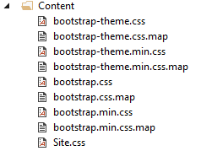
Cấu trúc cây thư mục theo mô hình MVC
Content: chứa các tập tin tĩnh như: .css, hình ảnh, icon, …

Slide 23
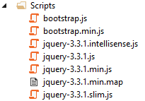
Cấu trúc cây thư mục theo mô hình MVC
Scripts: chứa các tập tin JavaScript, Jquery, …

Slide 24
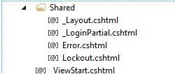
Cấu trúc cây thư mục theo mô hình MVC
Shared: chứa các tập tin bố cục của Page như _Layout, các tập tin .cshtml. Những tập tin trong thư mục Shared thì các Controller trong Project đều có thể gọi lại dùng.

Slide 25
Cấu trúc cây thư mục theo mô hình MVC
Ngoài ra, trên cây thư mục MVC còn có một số tập tin rất quan trọng như:
-Global.asax: cho phép bạn viết code tại các sự kiện mức ứng dụng như: Application_BeginRequest, application_start, application_error, sesson_start, sesson_end, …
-Package.config: được quản lý bởi NuGet để theo dõi những gói và các phiên bản mà bạn đã cài đặt trong ứng dụng hiện tại.
-Web.config: chứa thông tin cấu hình mức ứng dụng

Slide 26
ROUTING SYSTEM

Slide 27
Routing system
Routing trong ASP.NET là quá trình ánh xạ (mapping) truy vấn HTTP với đối tượng xử lý truy vấn đó (handler). Trong MVC, handler chính là phương thức action của controller.
Khi tạo mới project, Visual studio add default route (định tuyến mặc định) khi RUN đó là Home hoặc Home/Index action trong HomeController.

Slide 28
Routing system
-Bạn có thể tùy chỉnh trên thanh URL của Browser
/
Home
Home/Index

Slide 29
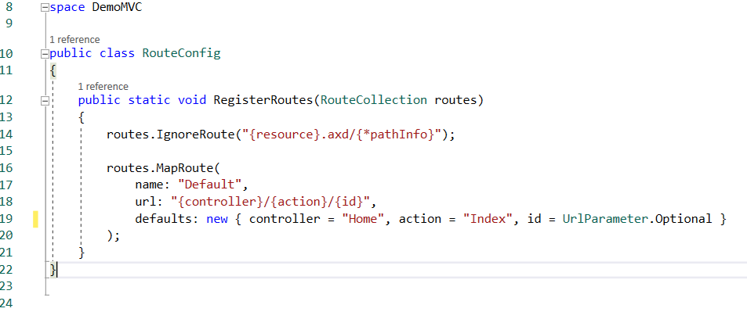

Slide 30
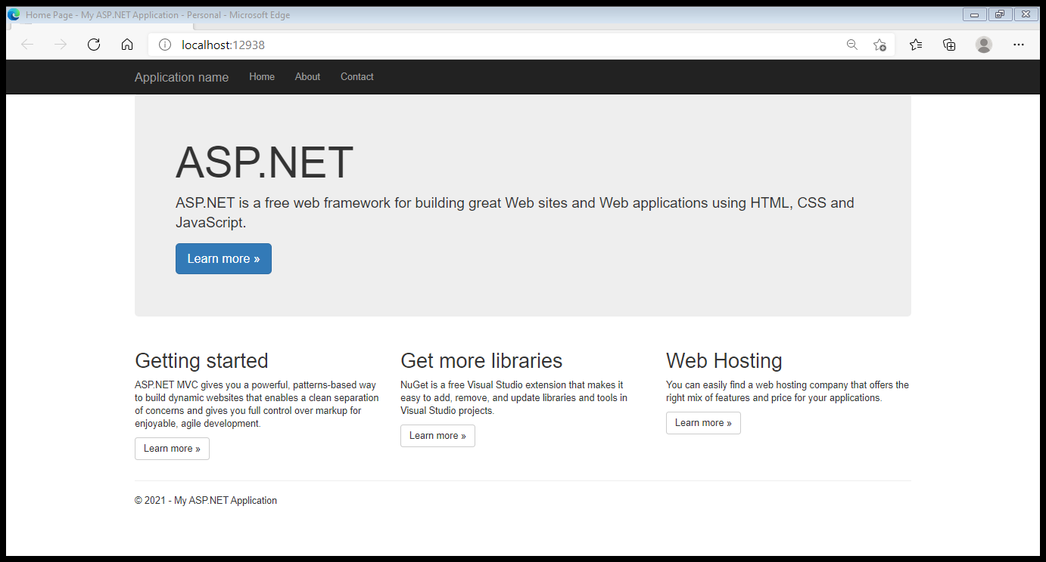

Slide 31
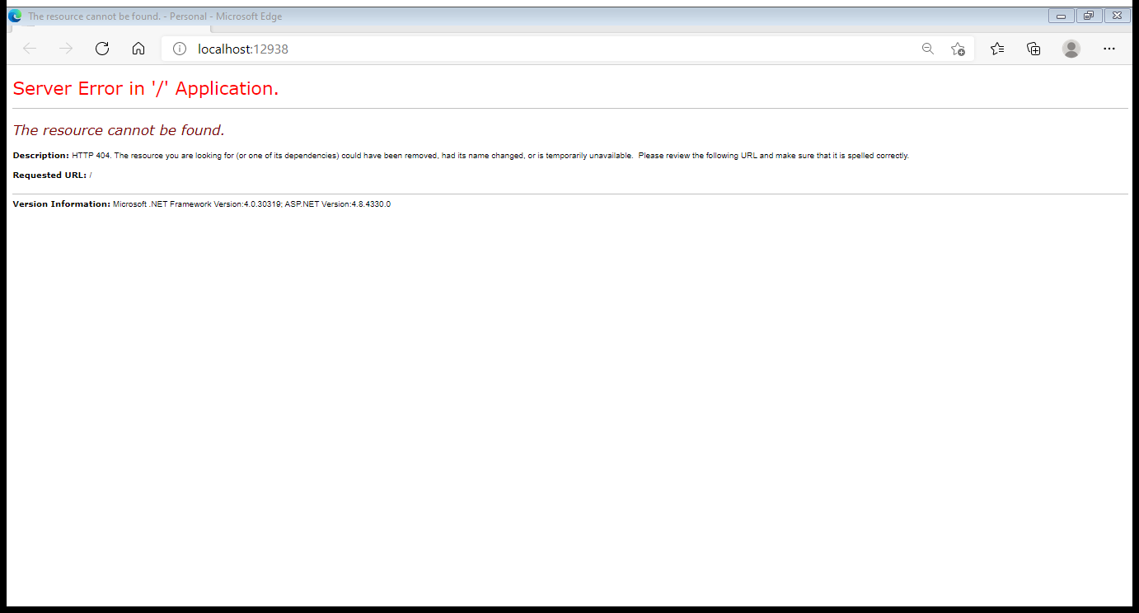
Routing system
- Trong thư mục View/Home bạn thực hiện xóa Index.cshtml -> RUN lại project và quan sát …

Slide 32
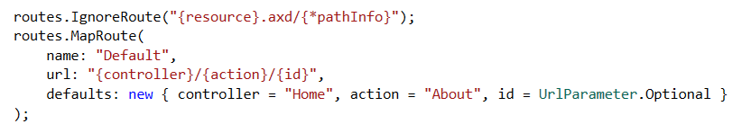
Routing system
- Thiết lập định tuyến cho trang About hiển thị đầu tiên khi RUN project

Slide 33
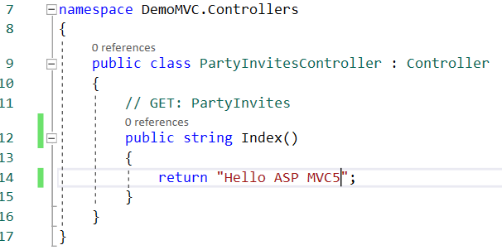
Controllers
-Trong Project add mới một Empty Controller đặt tên là PartyInvitesController:
-Trong class PartyInvitesController.cs xây dựng hàm Index trả về chuỗi “Hello ASP MVC5” -> RUN project và quan sát …

Slide 34
Controllers
-Trong Project add mới một Empty Controller đặt tên là PartyInvitesController:
-Kết quả: trả về định tuyến mặc định trang About đã cấu hình ở slide trước đó
-Khắc phục: thực hiện thêm cấu hình hiển thị nội dung trong action Index của Controller PartyInvites.

Slide 35
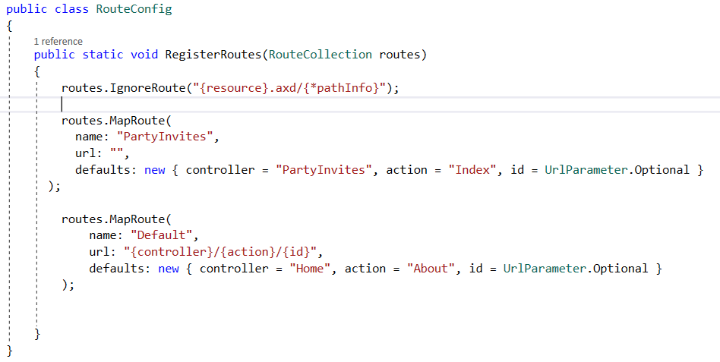

Slide 36
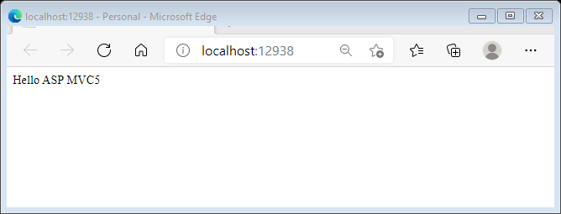

Slide 37
ACTION RESULTS ABTRACT CLASS

Slide 38
Action Results in ASP.NET MVC
-Action Results là một kiểu dữ liệu.
-Action Results là kết quả trả về của một hanh động khi nó được thực thi.
-Action Results: là lớp abtract, lớp trừu tượng, có nhiều class thừa kế. Bởi vì các actions của Controller có thể trả về các kiểu dữ liệu khác nhau tại cùng thời điểm.
Notes:
It is an abstract class because actions of controller can return different types of data at the same time. So, it has to be abstract so that every HTTP request could handle properly

Slide 39
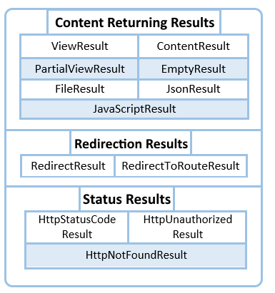

Slide 40
Action Results in ASP.NET MVC
Content Returning Results:
ViewResult
PartialViewResult
ContentResult
EmptyResult
FileResult
JsonResult
JavaScriptResult

Slide 41
Action Results in ASP.NET MVC
Content Returning Results:
ViewResult:
Là kiểu trả về là một View – là một trang *.cshtml
Thực hành: Trong HomeController
Viết hàm Index kiểu ViewResult -> return View()-> render đến View ->trang Index.cshtml soạn nội dung tùy ý.
Viết hàm Index2 kiểu ViewResult trả về nội dung của trang Index.cshtml ở câu 1.

Slide 42
Action Results in ASP.NET MVC
Content Returning Results:
PartialViewResult:
Partial view là một phần của view page.
Partial view có thể được sử dụng lại trong nhiều trang view hoặc Layout View.
Để gọi lại partial view, ta sử dụng các method của Html helper:
@Html.Partial(“_menu”)
@{ Html.RenderPartial(“_menu”); }
@{ Html.RenderAction("Getmenu", “Home"); }

Slide 43
Action Results in ASP.NET MVC
Content Returning Results:
PartialViewResult:
Thực hành: Trong HomeController
Trong thư mục Shared -> Add New View -> _partialview.cshtml -> soạn nội dung hiển thị tùy ý
Viết hàm Getpartialview kiểu PartialViewResult, hàm trả về PartialView(“_partialview”)
RUN: localhost:…/Home/Getpartialview

Slide 44
Action Results in ASP.NET MVC
Content Returning Results:
PartialViewResult:
Thực hành: Trong Shared/_Layout.cshtml
Trong thư mục Shared -> Add New View -> _menu.cshtml -> cut nội dung nav trong _Layout.cshtml -> past vào _menu.cshtml
Trong _Layout.cshtml: thay thế phần nav bằng lệnh html helper: Html.Partial(“_menu”)

Slide 45
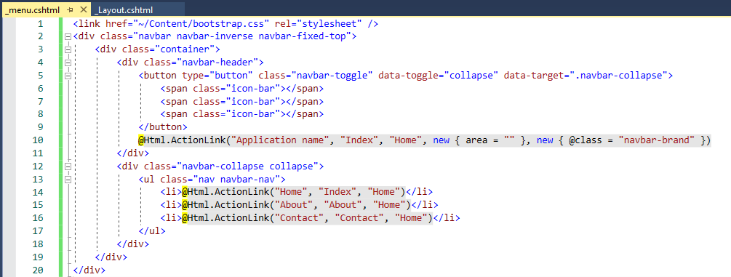

Slide 46
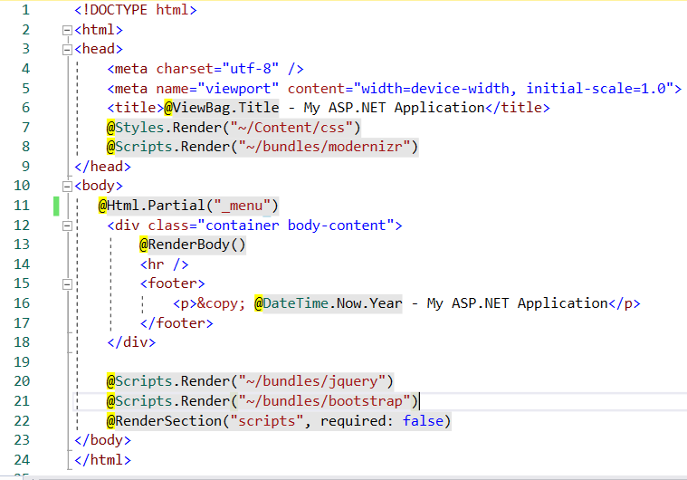


Slide 47
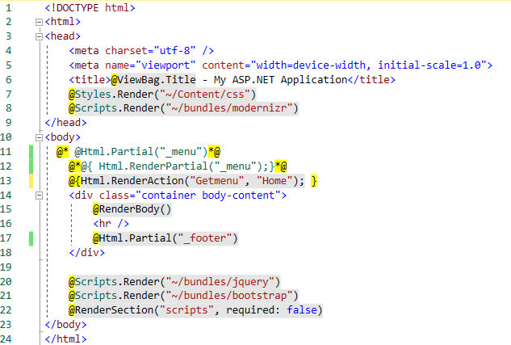


Slide 48
Action Results in ASP.NET MVC
Content Returning Results:
ContentResult:
Hiển thị nội dung được định dạng trong method Content(). Nội dung hiển thị có thể là text, mã HTML, mã Javascript
Để gọi lại content:
Thực hành: Viết hàm GetContent có kiểu ContentResult, hàm trả về Content():
Return Content(“Content Result method”)
Return Content(“<h1>Content Result method</h1>”)
Return Content(“<script>alert(‘Hi Content Test’)</script>”)

Slide 49
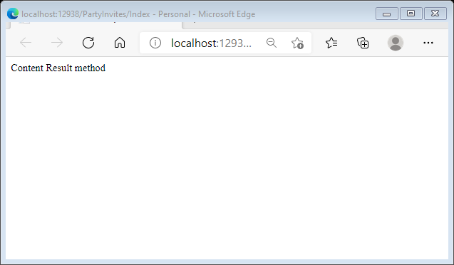
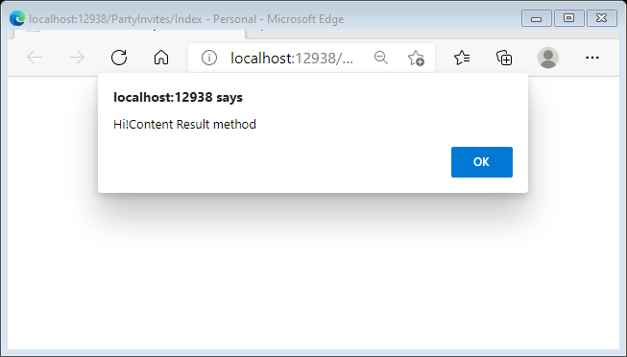
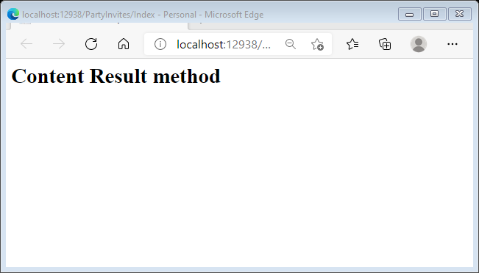

Slide 50
Action Results in ASP.NET MVC
Content Returning Results:
EmptyResult:
Kiểu này không trả về giá trị gì.
EmtyResult không có sự hỗ trợ của HTML Helper

Slide 51

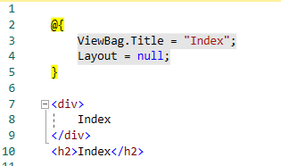

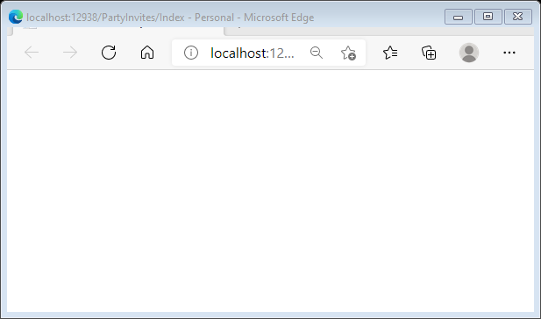
Hoặc

Slide 52
Action Results in ASP.NET MVC
Content Returning Results:
FileResult:
Trả về tập tin (file) cho trình duyệt (Browser)

Slide 53

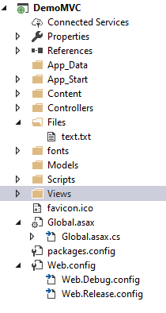
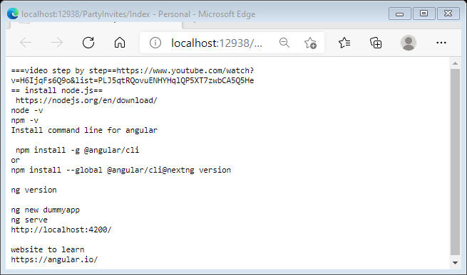

Slide 54
Action Results in ASP.NET MVC
Content Returning Results:
FileResult:
Trả về tập tin (file) cho trình duyệt (Browser)
Nếu bạn không muốn hiển thị nội dung tập tin (file). Bạn muốn tải xuống máy cá nhân:

Slide 55

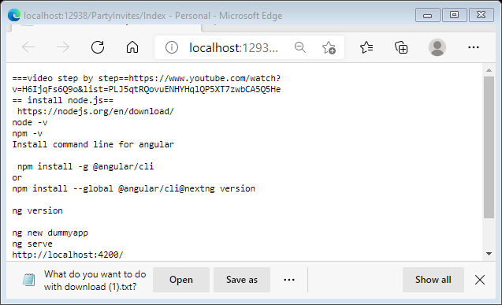

Slide 56
Action Results in ASP.NET MVC
Content Returning Results:
JsonResult:
JSON – JavaScript Object Notation: ký hiệu đối tượng Javascript.
JSON: sử dụng cặp key=value Hoặc [“key”:”value”, …]
JSON hỗ trợ các cấu trúc dữ liệu như đối tượng và mảng

Slide 57
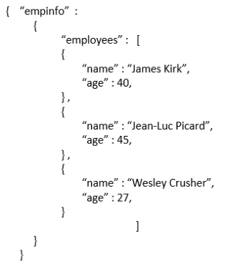
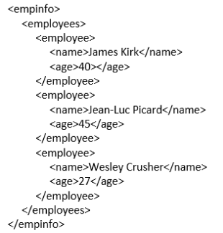
Ví dụ thể hiện danh sách nhân viên
XML
JSON

Slide 58
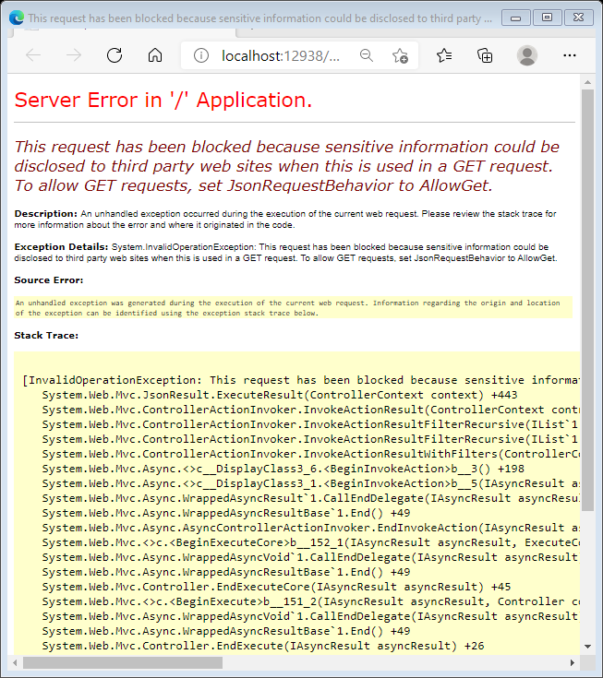

Dữ liệu lưu trong JSON được mã hóa ->MVC không cho website sử dụng phương thức GET để lấy dữ liệu.

Slide 59

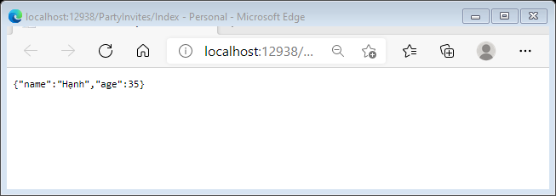
Xử lý:
JsonRequestBehavior.AllowGet: cho phép MVC chia sẻ thông tin trong JSON

Slide 60
Action Results in ASP.NET MVC
Content Returning Results:
JavaScriptResult:
Trả về mã javascript trong controller nhờ sự hỗ trợ thẻ <script>

Slide 61

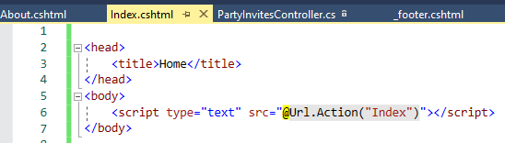
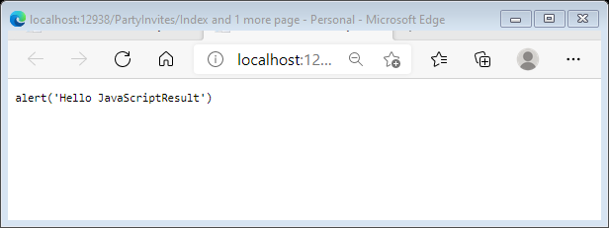

Slide 62

Action Results in ASP.NET MVC
Redirection Results:
RedirectResult:
Điều hướng trực tiếp tới đường dẫn URL

Slide 63
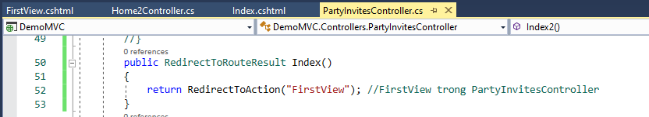
Action Results in ASP.NET MVC
Redirection Results:
RedirectToRouteResult:
Điều hướng trực tiếp tới action trong controller
Áp dụng RedirectRouteResult trong trường hợp điều hướng đến action trong controller khác controller hiện tại.

Slide 64
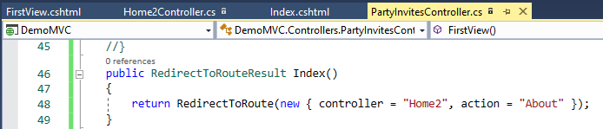
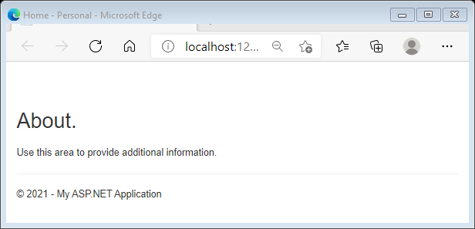

Slide 65
Action Results in ASP.NET MVC
Redirection Results:
RedirectToRouteResult:
Điều hướng trực tiếp tới action trong controller
Áp dụng RedirectRouteResult trong trường hợp điều hướng đến action trong controller khác controller hiện tại.
Trong trường hợp điều hướng cùng Controller sử dụng RedirectionToAction
Notes:
return Redirect(“đuing dẫn”)-điều hướng tới trang web đó
điều hướng tới action cùng controller
redirestToRouteResult:định tuyến(thuộc tính:controller=” đúng tên controller; action=”trang điều hướng”
// cách thể hiện khác
return RedirectToaction(“trang controller””trang điều hướng”)

Slide 66
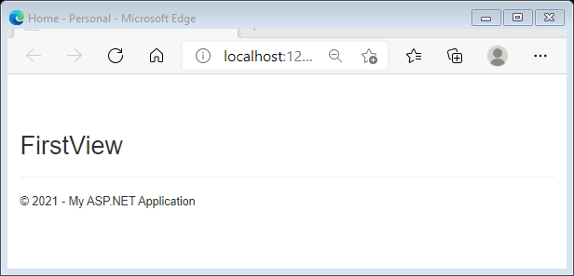

Slide 67

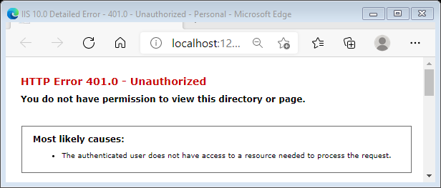
Action Results in ASP.NET MVC
Status Results:
HttpStatusCodeResult:
Trả về mã trạng thái cho trình duyệt. HttpStatusCodeResult có thư viện là SystemNet

Slide 68

Action Results in ASP.NET MVC
Status Results:
HttpStatusCodeResult:
Trả về mã trạng thái cho trình duyệt
Bạn muốn hiển thị tin nhắn theo định dạng riêng cho HttpStatusCodeResult.
Hoặc sử dụng HttpUnauthorizedResult

Slide 69
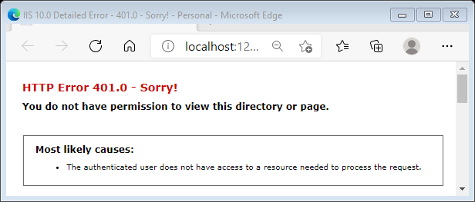

Slide 70
Action Results in ASP.NET MVC
Status Results:
HttpStatusCodeResult:
Trả về mã trạng thái cho trình duyệt
Bạn muốn hiển thị tin nhắn theo định dạng riêng cho HttpStatusCodeResult.
Hoặc sử dụng HttpUnauthorizedResult
Hoặc sử dụng HttpNotFound: đặc biệt phương thức không sử dụng toán tử new tạo mới đối tượng.

Slide 71
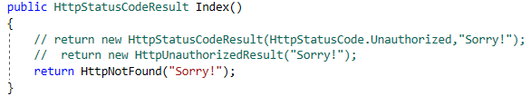
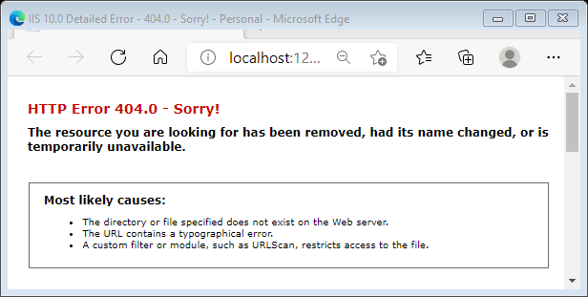

Slide 72
ViewBag in ASP.NET MVC
ViewBag :
Hiển thị dữ liệu từ Controller đến View bằng ViewBag
Hiển thị lời chào “Good Morning!” nếu giờ của hệ thống máy tính hiện tại nhỏ hơn 12. Ngược lại, hiển thị lời chào “Good Afternoon!”

Slide 73
Thực hành
Trong HomeController:
- Viết hàm Xinchao() hiển thị lời chào theo múi giờ hiện tại của hệ thống. Route chạy method Xinchao khi Run App
- Trong thư mục Model: add class Khachmoi.cs chứa các thuộc tính: string: Name,string: Phone, string: Email, bool: thamgia
- Viết hàm DangKy() kiểu [HttpGet] hiển thị form đăng ký
- Viết hàm DangKy() kiểu [HttpPost] hiển thị lời cảm ơn của Khachmoi khi hoàn tất đăng ký thông tin của khách mời.

Slide 74
